Slide 1
MBG4033 OMİK TEKNOLOJİLERİ
Ders 1: Genel Bakış
CİHAN İNAN
Omik Teknolojileri

Slide 2
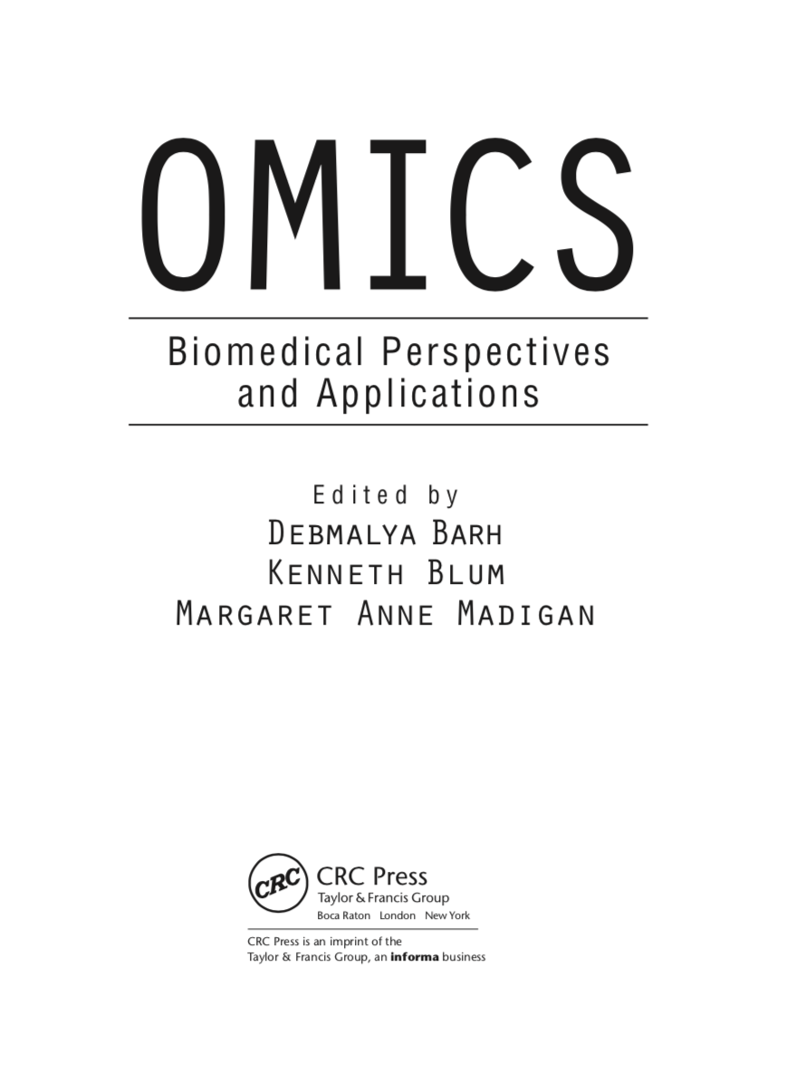

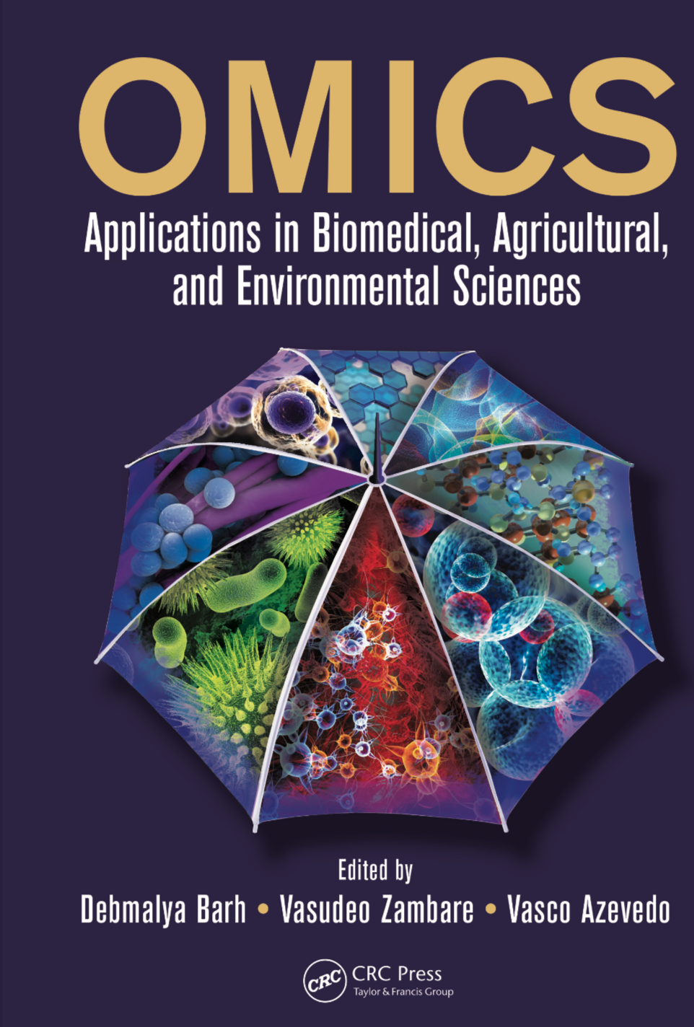
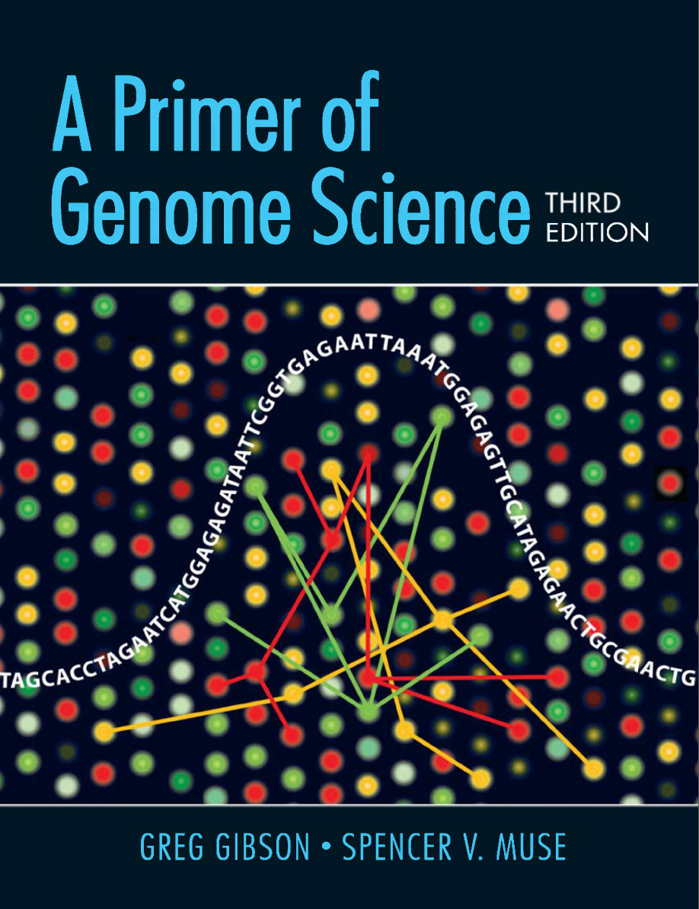
Yardımcı olabilecek çeşitli materyaller

Slide 3
Dönem Planı
Hafta | Konu
 | Omik Teknolojilere Genel Bakış
 | Biyoinformatik - Tüm Genom sekanslama ve sonuçların birleştirilmesi
 | Genomiks – Genom Projeleri
 | Transkriptomiks ve uygulamaları
 | Transkriptomiks ve uygulamaları
 | Proteomiks ve uygulamaları
 | Proteomiks ve uygulamaları
 | ARA SINAV
 | Metabolomiks ve uygulamaları
 | Epigenomiks ve uygulamaları
 | Interaktomiks ve uygulamaları
 | Diğer omiksler ve uygulamaları
 | Öğrenci sunumları
 | Öğrenci sunumları
 | Öğrenci sunumları
 | DÖNEM SONU SINAVI

Slide 4
Yarıyıl İçi Çalışma
Omik Teknolojileri dersi için öğrenciler grup halinde bir Proje Önerisi geliştirecektir.
Her grup en az 2 en çok 4 öğrenciden oluşacaktır.
Proje TÜBİTAK 2209-A Üniversite Öğrencileri Araştırma Projeleri Destekleme Programı başvuru formlarında belirtilen formatta hazırlanmalıdır.
Her bir grup proje önerisini dönem sonunda ayrılmış olan tarihlerde ayrıca power point sunusu şeklinde sunacaktır.
Proje önerisinin konusunda özgünlük aranmayacaktır. Fakat projenin özgünlüğü öğrencilerin notunu etkileyecektir.
Projede ders kapsamında öğrenilen tekniklerden en az 2 tanesinin kullanılması zorunludur.
Yarıyıl içi çalışma öğrencilerin dönem sonu notunu %20 oranında etkileyecektir.

Slide 5
-om ? –omik ?
Yaşam bilimleri için -omik eki kabaca bahsedilen şeyin büyük, kapsamlı, geniş ölçekli bilgi içerdiğini ve bu düzeydeki veriler ile ilgilendiğini anlatmak için kullanılmaktadır.

Slide 6
Santral Dogma

Slide 7
OMİKLER
Omik teknolojileri tıp ve bilim alanlarında özellikle gelişen bilişim teknolojileri ve yeni cihaz teknolojileri sayesinde günden güne önemi artan bir alan olarak öne çıkmaktadır.
Omik teknolojilerin gelişmesi çeşitli alanlardaki gelişmelere bağlıdır:
Moleküler biyoloji: günden güne geliştirilen yeni yaklaşımlar sayesinde proteinlerin ve nükleotidlerin saflaştırılması ve manipülasyonu için çeşitli yöntemler bulunmaktadır.
Bilgisayar teknolojisindeki gelişimler verilerin daha doğru analizinin yapılmasını sağlamaktadır.
İnternet: Verilere erişme, güncellemenin hızlı ve kolay olmasını sağlamaktadır.
Biyoinformatik bütün verilerin işlenmesi ve analizini temel alan günden güne gelişen ve omik teknolojiler için anahtar rolü oynayan bilim dalıdır.

Slide 8
OMİKLER
Özellikle sekanslama teknolojilerinin gelişmesi ve organizmaların genomlarının belirlenebilmesi moleküler biyoloji alanında bir çığır açmıştır.
Ek olarak geliştirilen mikrodizin analizi, kütle spektrometri teknikleri, in vivo görüntüleme givi sistemler yüksek verimli moleküler analizlerin kolayca yapılabilmesine ışık tutmuştur. Bu yöntemlerin kullanıldığı yaklaşımlar bilim ve tıp alanında yeni fakat hızla gelişen -omik teknolojileri oluşturmaktadır.
Omik teknolojiler ilgili alanların peşine -omik ekinin getirilmesi ile isimlendirilmekte ve temel olarak dört başlıkta incelenmektedirler.

Slide 9
En sık karşılaşılan omik teknolojileri;
Genomik: bir hücrenin sahip olduğu genom bilgisinin tamamını ifade eder ve bu bilgi hücrede üretilebilecek proteinlerin neler olduğu gibi bilgileri edinmemizi sağlar (alfabeyi oluşturan harfler).
Transkriptomik: bir hücrede transkribe edilmiş olan mRNA ya da transkriptlerin inceler ve bu sayede o anda hücrede gerçekleşen olayları incelememizi sağlar (kelimeler).
Proteomik: hücredeki fonksiyonel gruplar olan proteinlerin incelenmesini içerir (cümle).
Metabolomik: hücresel metabolizmada görev alan ve organizmanın fenotipi üzerine etki eden moleküllerin incelenmesini araştırır.

Slide 10
Çeşitli tanımlar
﻿ Gen: Organizmada bir fonksiyonu olan bir polipeptidi kodlayan DNA zincirine denir. Diğer bir tanımla gen, protein veya RNA molekülü gibi özel bir işlev taşıyan kromozomların belli bir noktasındaki nükleotid dizilerinden oluşur.
﻿Genom: Bir organizmada bulunan genlerin toplamıdır.
G﻿enomik: Belli bir organizmada bulunan genlerin toplamını (genomu) incelemek için kullanılan yöntemlerdir.
﻿Epigenomik: Bir hücredeki genetik materyalin üzerinde gerçekleşen epigenetik modifikasyonlarının tamamının çalışıldığı omik dalıdır.
Farmakogenomik: Genetik varyasyonlarının ilaç cevabı üzerindeki etkisinin incelendiği omik dalıdır.
Glikom: Bir organizmadaki basit ya da kompleks halde bulunan şeker moleküllerinin tamamına denir. Bunların genetik, fizyolojik, patolojik ve diğer özelliklerinin araştırılmasına glikomik denir.

Slide 11
Çeşitli tanımlar
﻿ ﻿İnteraktom: Bir hücredeki moleküler etkileşimlerinin tümüne denir.
﻿Metagenomik birden fazla genomik olduğu anlamına gelmektedir. Metagenom, çevresel örneklerde bulunan genetik materyallerin tümüdür; çevrede bulunan birçok (mikrobiyal) organizmanın genomlarından oluşur. Metagenomik ayrıca çevresel genomik ve ekogenomik olarak da adlandırılmaktadır. Shotgun Sanger dizileme ve pirosekanslama gibi büyük miktarda DNA analizleri yapılan teknikler kullanılmaktadır.
﻿Proteom: Belli bir zaman ve mekânda bir organizmanın sahip olduğu ve ifade ettiği tüm farklı proteinlerin bir toplamıdır.
﻿Proteomik: Belli bir zamanda belli bir yerde bulunan tüm proteinlerin yapılarını, yerleşimlerini, miktarlarını, translasyon sonrası modifikasyonlarını, doku ve hücrelerdeki işlevlerini, diğer proteinlerle ve makro moleküllerle olan etkileşimini aydınlatır.
﻿Toksikogenomik: Toksik maddelere karşı bir hücre ya da dokudaki gen ve protein aktivitelerinin incelendiği omik dalıdır.
Transkriptom: Bir hücrede üretilen mRNA, rRNA, tRNA ve kodlama yapmayan RNA (non-coding RNA) moleküllerini içeren tüm RNA moleküllerinin toplamına denir.
Transkriptomik: Belli bir organizmada bulunan transkriptlerin toplamını incelemek için kullanılan yöntemlerin tümüdür

Slide 12
GENOMİK
Genomik DNA yapı ve fonksiyonunu genomda bulunan tüm gen ve transkriptlerin kapsamlı analizlerini yaparak irdeleyen bilim dalıdır (Bier, von Nickisch-Rosenegk et al., 2008).
Tüm genom seviyesinde biyolojik çeşitliliğin belirlenmesi bireysel tedavi ve hastalık yatkınlığı gibi alanların aydınlatılması için çok önemlidir.
﻿Genomik sayesinde farklı organizmalara ait genetik bilgiler karşılaştırılabilmekte, organizmalar arasındaki benzerlikler evrimsel düzeyde araştırılabilmekte ve organizmaların ürettikleri proteinlerin çeşitleri, sayıları ve bunların fonksiyonları hakkında bilgi sahibi olunabilmektedir.

Slide 13
GENOMİK
Genomiğin kapsamına giren önemli alanlar:
﻿Yapısal genomik; genetik ve fiziksel haritalama ve DNA baz dizilerinin belirlenmesi yöntemleriyle organizmaların genetik bilgilerinin ortaya çıkarılmasını sağlar.
Karşılaştırmalı genomik bir türün sahip olduğu genom bilgisinin başka bir canlı ya da model organizmalarla karşılaştırılmasını hedefler.
Fonksiyonel/İşlevsel genomik; genom projelerince üretilen sekans verilerini kullanarak genomun fonksiyonunu araştırılması. ﻿Amaç genlerin ekspresyonunu biçim, miktar ve zaman açısından genom düzeyinde inceleyerek genlerin fonksiyonlarının öğrenilmesinin yanında organizma açısından öneminin anlaşılmasına da yardımcı olmaktadır.
Farmakogenomik; ilaçların hedeflerinin belirlenmesini ve genlerin insanların ilaçlara verdikleri tepkiye etkisini popülasyon seviyesinden moleküler seviyeye kadar irdeleyen genomik alanıdır.
Genomiğin bu ana alanları da genotipleme, transkriptomik, farmakogenomik, toksikogenomik ve epigenomik gibi çeşitli alt gruplara bölünmüştür.

Slide 14
Genotyping
Bir kişinin genotipinin sahip olduğu DNA sekans bilgisinin biyolojik analizler ile araştırılması ve elde edilen verileri başka bir kişiyle ya da referans dizi ile karşılaştırılması işlemidir. Genelde birey yerine populasyon düzeyinde çalışılmaktadır.
İnsan genomları incelendiğinde her bireyin 1000 bazda 1 baz farklılık içerdiği görülmektedir. Bu da her bireyin diğerlerinden tüm genomda yaklaşık 3 milyon bazlık farklılık içermesi demektir. Bu değişiklikler tek nükleotid polimorfizmi (SNP) olarak isimlendirilmektedir. SNPler kodlayan ve kodlamayan bölgelerde bulunabilir. Protein fonksiyonunda çok küçük değişikliklere yol açacak şekilde olabileceği gibi hastalık gelişimine neden olacak kadar önemli sonuçları da olabilir.
İnsan genotiplemeye örnek olarak babalık testi verilebilir. 10-20 bölgedeki SNP’lerin incelenmesi sonucu bu karar verilebilmektedir.

Slide 15
Transkriptomik
Spesifik bir gene ait mRNA transkriptlerinin sıklığı o genin ekspresyon seviyesi hakkında bilgi vermektedir.
Gen ekspresyon analizi bir biyolojik örnekteki mRNA’ların tanımlanması ve karaterizasyonunun yapılmasıdır. Genotiplemenin aksine bu analizler gen ekspresyon miktarının belirlenmesini de içerir.
Sonuçta örneğin alındığı andaki mRNA transkriptlerinin kantitatif tayini yapılır. Bu sayede hastalıklı ve normal durumlarda gen ekspresyon düzeyindeki farklılıkların belirlenmesi ve farklı ifade edildiği belirlenen genlerin hastalığın teşhisi için biyomarker olarak kullanılması sağlanabilir.
Özellikle mikroarray teknolojisinin gelişmesi bu alanda büyük öneme sahiptir.
Afimetrix, İllumina, Agilent ve NimbleGen gibi bir çok firma bu amaçla mikrodizin analizi platformları geliştirmişlerdir. Bu platformlar bir lam ya da zar üzerine bir gene ait kodlanan bölge dizilerini içeren DNA fragmentleri ya da oligonükleotidlerin yerleştirilmesi ile oluşturulmaktadır. Daha sonra saflaştırılan RNA floresan ya da radyoaktif olarak işaretlenmekte ve lam/membrana hibridize edilmektedir.
Sonuçta referansa/kontrol grubuna göre farklı eksprese olmuş olan genler belirlenir. Bu genler hastalık için biyomarker olma potansiyeli taşımaktadır.

Slide 16
Proteomik
Proteom belirli bir zamanda sahip olunan tüm protein bilgisinin toplamıdır.
Proteomik; belli bir zamanda belli bir yerde bulunan tüm proteinlerin yapılarını, yerleşimlerini, miktarlarını, translasyon sonrası modifikasyonlarını, doku ve hücrelerdeki işlevlerini, diğer proteinlerle ve makro moleküllerle olan etkileşimini aydınlatır.
Biyolojik sistemlerin yapı, fonksiyon ve regülasyonunu kapsamlı bir biçimde araştırmayı içerir. Tüm proteinler mRNA öncüllerinden üretiliyor olsa da post-translasyonel modifikasyonlar ve çevresel etkileşimler sadece gen ekspresyon analizleri ile spesifik proteinlerin varlığının tespiti güç olmaktadır (Paaterson, 2003).
Genomun tersine proteom hücre tipi, çevresel etmenler ve zamanla oldukça değişiklik göstermektedir ve bu durumu birçok değişken etkilemektedir.

Slide 17
Metabolomik
Genomik,﻿ ﻿proteomik ve transkriptomik çalışmalardan elde edilen bilgiler de klinik fenotipleri açıklamak için yeterli olmamıştır.Çünkü klinik fenotipi belirleyen bilgi hücrede oluşan metabolitlerde saklıdır.
﻿Metabolitler; canlılarda çeşitli tepkimeler sırasında ortaya çıkan ve normal olarak vücutta birikmeyerek başka bileşiklere dönüşen kimyasal bileşiklerdir.
Metabolom hücrelerin diğer biyolojik moleküllerle etkileşimi ve metabolik yolaklar sonucu ortaya çıkan tüm küçük molekülleri kapsamaktadır. Metabolom oldukça değişkendir ve genetik, çevre, yaşam tarzı ve diğer faktörler sonucu çeşitli fenotiplerin ortaya çıkmasını sağlar.
Metabolomik; belirli bir zaman diliminde dokularda, hücrelerde ve fizyolojik sıvılarda lipid, karbonhidratlar, vitaminler, hormonlar ve diğer hücre bileşenlerinden ortaya çıkan küçük moleküllü metabolitlerin yüksek verimli teknolojiler kullanılarak saptanması, miktarının belirlenmesi ve tanımlanmasıdır. Küçük moleküller peptitler, oligonükleotidler, şekerler, nükleozidler, organik asitler, ketonlar, aldehitler, aminler, aminoasitler, lipitler, streoitler, alkaloidler ve ilaçlar, insan-bakteri ürünleri gibi metabolitlerdir ve molekül ağırlıkları 1.500 Da’un altındadır.
Genomik ve proteomik ‘ ne olabileceğinin ‘ metabolomik ise ‘ gerçekte ne olduğunun ‘ bilgisini verir.Bu nedenle, tüm metabolitlerin ayrıntılı ve kantitatif ölçümü ( metabolomik ) hastalık teşhisi veya toksik ajanların fenotip üzerindeki etkilerini araştırmada en ideal yöntemdir.

Slide 18
Epigenomik
﻿Epigenetik, biyolojide, DNA dizisindeki değişikliklerden kaynaklanmayan, ama aynı zamanda kalıtılan, gen ifadesi değişikliklerini inceleyen bilim dalıdır. Diğer bir deyişle, kalıtımsal olup genetik olmayan fenotipik varyasyonları incelemektedir. Bu değişiklikler hücreyi ya da organizmayı doğrudan etkilemektedir ancak, DNA dizisinde hiçbir değişiklik gerçekleşmemektedir.
Epigenomik epigenetik ve genomiks alanlarının birleşimi sonucu ortaya çıkmış olan yeni bir disiplindir. Bu disiplinin amacı genetik regülasyonun anlaşılması ve hücre gelişmesi, farklılaşması, hastalık oluşumu ve yaşlanmada etkisinin belirlenmesidir.

Slide 19
Farmakogenomik
Farmakogenomik temel olarak bir bireyin genetik kalıtım materyalinin onun ilaçlara karşı tepkisini nasıl etkilediğini araştıran bilim alanıdır.
﻿Günümüzde farmakogenetik ve farmakogenomik terimlerinin pratikte eş anlamlı kullanılmalarına rağmen farmakogenetik; kişilerdeki genetik farklılığın ilaçlara karşı farklı yanıtları üzerinde çalışır, yani bir ilaca doğru yanıt veren ile vermeyen kişilerin belirlenmesinde yardımcı olur.
Farmakogenomiğin ise daha global bir amacı olup, terapitik amaçlar için kullanılabilecek yeni molekül hedeflerin bulunmasında yardımcı olur.
F﻿armakogenetik, olumsuz ilaç yanıtlarının sonucundan yola çıkarak, bu olumsuz cevapların genetik sebeplerini araştırır. Bunun yanında farmakogenomik, ilk önce bir toplumdaki genetik farklılıkları araştırmaktan başlar ve bu genetik farklılıkların, ilaçlara karşı verilen farklı yanıtlar ile ilişkilerini açıklamaya çalışır.
Farmakogenomiks son dönemlerde sıkça kullanılmaya başlanan kişiselleştirilmiş tedavi çalışmalarının temelini oluşturan teknikleri barındırmaktadır. Örneğin kanser hastalarını ele aldığımızda birçok terapi metodu geliştirilmesine rağmen her bir tedavi sadece az sayıda hastada etkili olmaktadır. İşte bu durum o kişilerin sahip oldukları varyasyonlar çalışılarak ortaya çıkarılmaktadır.

Slide 20
Toksikogenomik
Farmakogenomik ile ilişkili olmakla birlikte daha çok genomun vücut için yabancı olan maddelere (ksenobiyotikler) karşı vereceği olumsuz etkileri çalışmaktadır.
Bu çalışmalarda insanlar kullanılmaz; genel olarak rodentler (kemirgenler) kullanılarak insanlar için toksik olabilecek maddelerin (örneğin kanserojenler, nörotoksinler) tespit edilmeesi sağlanır. Daha sonra rodent olmayan hayvanlar üzerinde düşük doza maruz kalma testleri ve etki mekanizmaları belirlenir.
Bununla birlikte hayvanlar ile yapılan deneyler dezavantajlar da taşımaktadır. Bu deneyler insanlar için toksik olunacağı anlamına gelmemektedir. Çünkü türler fizyolojik, anatomik ve metabolik olarak birbirlerinden değişiklikler göstermektedir. Ayrıca toksikoloji testlerinde istatistiki olarak anlamlı bir sonuç almak için çok sayıda hayvana ihtiyaç vardır.

Slide 21
Lipidomik
Lipidomik; metabolomiğin bir alt alanı olarak yağların ve etkileşimde oldukları partnerlerinin sistem seviyesinde analizini hedef alan bilim dalıdır.

Slide 22
